Slide 1
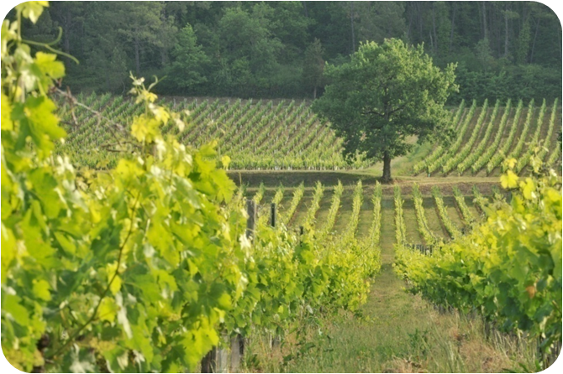
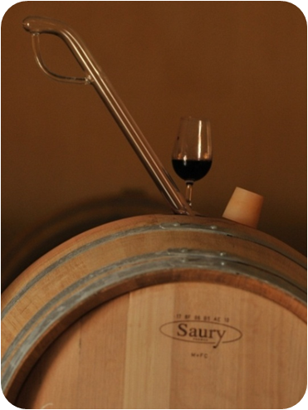
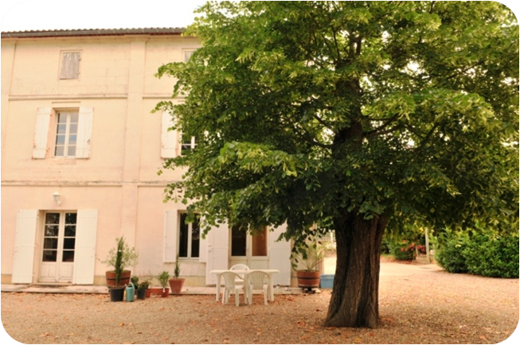
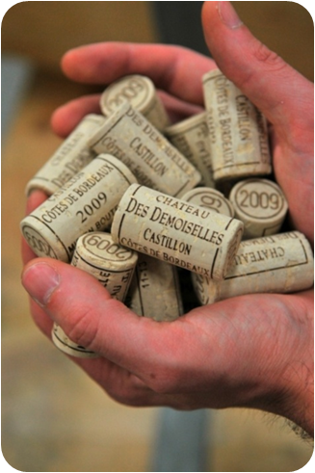
シャトー・デ・ドゥモワゼル
サンテミリオンとカスティヨン・ラ・バタイユの間に位置するシャトー・デ・ドゥモワゼルは、当社が所有する最も有名なシャトーの一つです。ワインの素晴らしい品質に加えて、歴史的な意義も大きいからです。“ドゥモワゼル（未婚の女性たち）”というシャトー名は、このシャトーが女子修道会によって運営されていた中世末期につけられました。修道女たちはぶどうを栽培しながら、教区の子供たちに無料で教育を施していました。

Slide 2
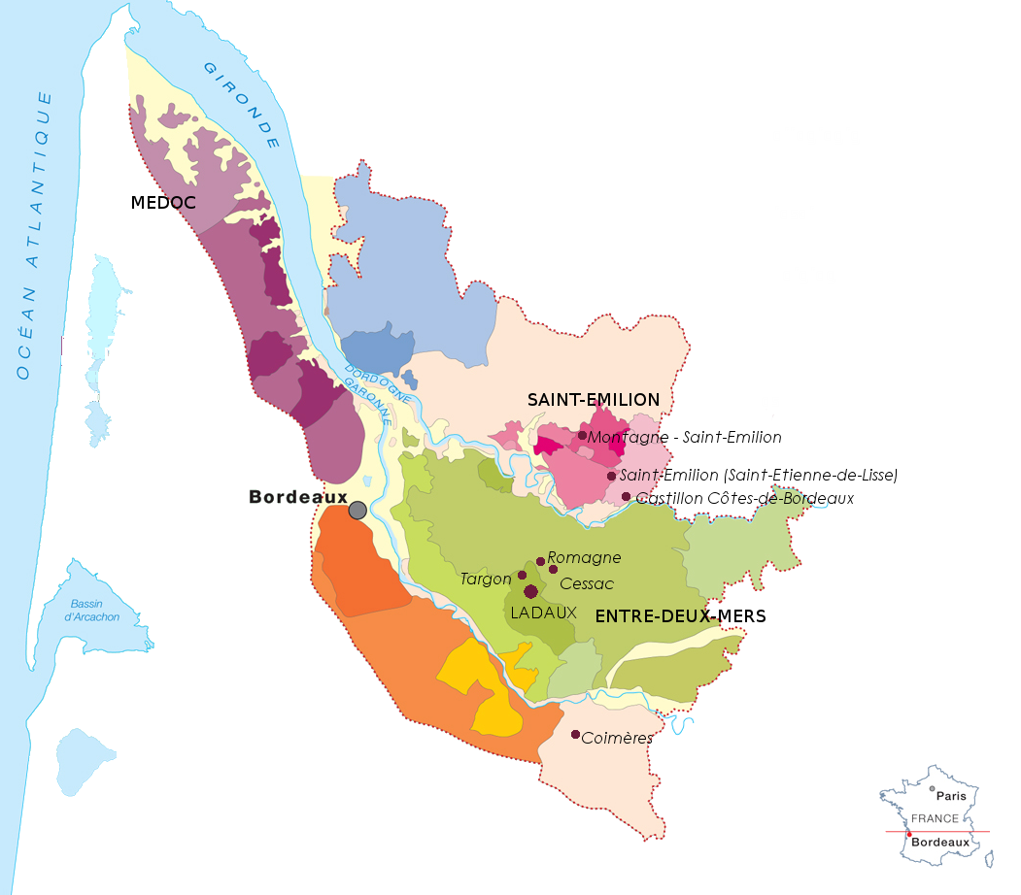
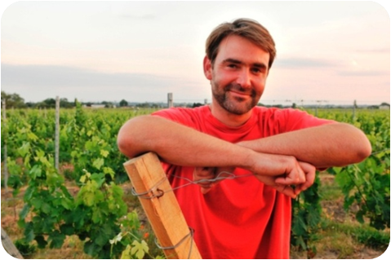
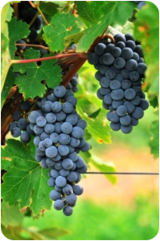
シャトー・デ・ドゥモワゼル
位置
シャトー・デ・ドゥモワゼルの畑はAOCカスティヨン・コート・ド・ボルドーにあり、その土壌は上質な泥土からなります。31ヘクタールの畑では、メルロとカベルネ・ソーヴィニヨンを減農薬で栽培しています。
そのうちの《ペル》と呼ばれる４ヘクタールは、AOCサンテミリオンとの境界に広がる、非常に素晴らしい区画です。毎年、その区画でも最高のぶどうだけを選んで、単独で醸造しています。全工程で特別な注意を払い、オーク樽で熟成したワインは、少量ながら傑出した品質に仕上がります。これが、レゼルヴ・ド・ファミーユ・デュ・シャトー・デ・ドゥモワゼルです。

Slide 3
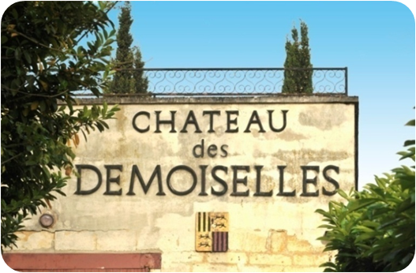
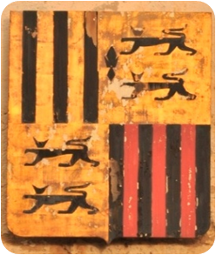
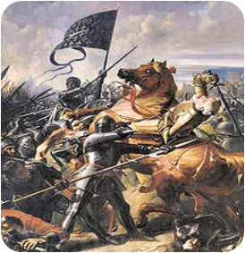
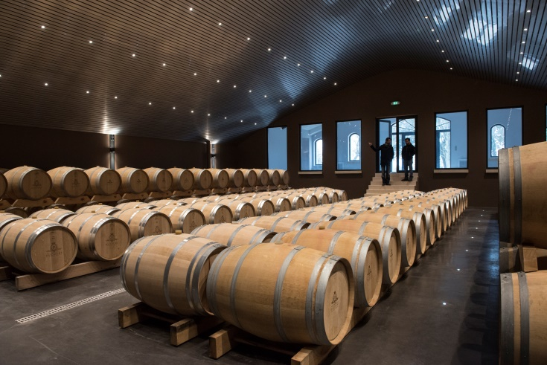
シャトー・デ・ドゥモワゼル
歴史
記録によると、百年戦争で戦っていた英国人将官ジョン・タルボ伯爵は、1453年のカスティヨンでの決定的な戦いで敗れて死亡する前に、シャトー・デ・ドゥモワゼルに避難していたそうです。
また、中世の終わりには、女子修道会員たちがこのシャトーで暮らしていました。彼女たちはぶどうを栽培しながら、教会区の子供たちに無料で教育を施していました。《ドゥモワゼルの家》に行きさえすれば、援助や助言が得られたのです。
これらの栄誉あるシャトーの歴史を、2001年にオーナーとなった当家が引き継いでいます。フィリップ・デュクールは甥のベルトランと共に、過去10年間に全てのぶどう樹を植え替えました。この見事なテロワールのポテンシャルを全て引き出すために、最先端の醸造用シェも新たに建築されました。

Slide 4
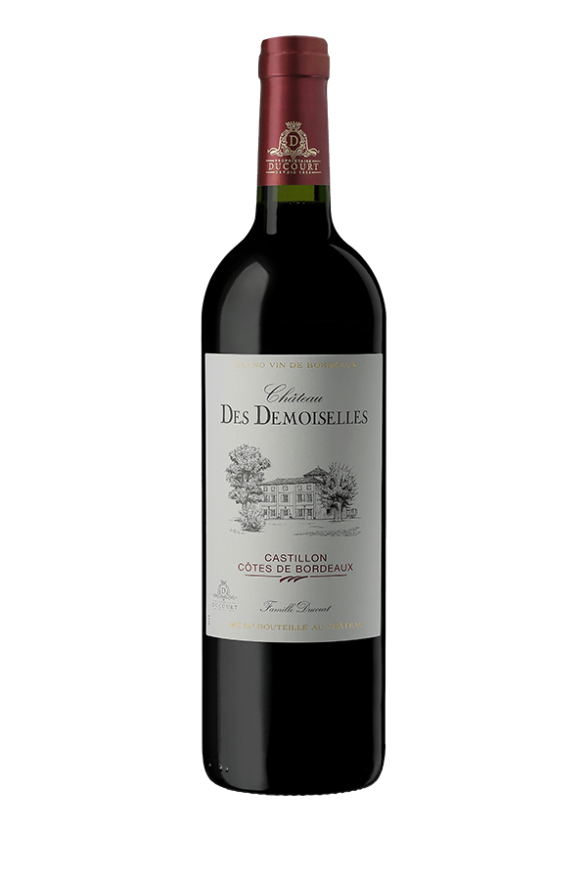
シャトー・デ・ドゥモワゼル
ワイン
AOC カスティヨン・コート・ド・ボルドー
醸造
収穫 : 涼しい朝のうちに機械にて
マセラシオン：24～48時間の発酵前低温マセラシオン
発酵：温度制御ステンレスタンク（26℃前後）でアルコール発酵、３週間かけて優しくキュヴェゾン（30℃）、液抜きと圧搾、フリーランワインとプレスワインを分ける、温度制御ステンレスタンク（１８℃前後）でマロラクティック発酵
熟成： オーク樽とステンレスタンク使用、12か月間の樽熟成、瓶詰めの後、カーヴで更に12カ月以上の瓶熟成
平均年間生産本数：220,000本
ウノローグ：ジェレミー・デュクール
テイスティング
色調：濃厚な赤紫色
香り：繊細で複雑なアロマ、赤いフルーツ、ボワゼ、バニラ、モカ
味わい：よく溶けたタンニン、複雑で力強い風味、ふくよかな余韻
フードペアリング：シャルキュトリー、タパス、赤身肉の煮込み又はバーベキュー、硬質チーズ

Slide 5
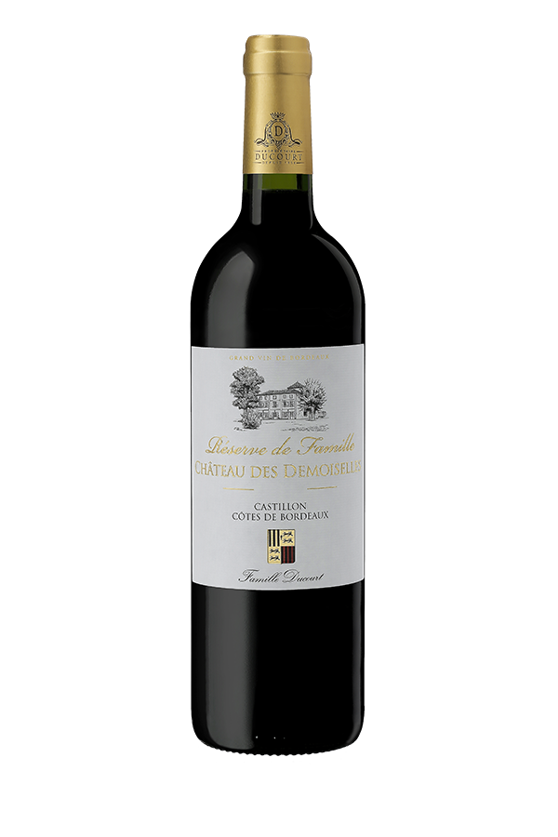
シャトー・デ・ドゥモワゼル
ワイン
AOC カスティヨン・コート・ド・ボルドー
レゼルヴ・ド・ファミーユ
醸造
収穫 : 朝早く涼しいうちに収穫し、最高のぶどうだけを選別
マセラシオン：24～48時間の発酵前低温マセラシオン
発酵：温度制御ステンレスタンク（26℃前後）でアルコール発酵 、３週間かけて優しくキュヴェゾン（30℃）、液抜きと圧搾、フリーランワインとプレスワイン選別、マロラクティック発酵
熟成：オーク樽で12カ月（新樽50 % 1年樽50 %）瓶詰めの後、カーヴで更に24カ月以上の瓶熟成
平均年間生産本数：3,000本
ウノローグ：ジェレミー・デュクール
テイスティング
色調：紫がかった濃いルビー色
香り：黒い果実の濃厚な香り、軽くバニラが混じったボワゼ、スミレのニュアンスも
味わい：豊満なアタック、熟した果実、シルキーなタンニン。炒ったへーゼルナッツ、胡椒とスパイス。エレガントながら堅牢なストラクチャー、長い余韻
フードペアリング：赤身肉のバーベキューまたは煮込み、ジビエ、少々スパイシーな料理、チーズ、チョコレートのデザート

